Slide 1
GLASBENE BESEDE

Slide 2
PESEM
Kar pojemo, je pesem.
Pesem ima kitice.

Slide 3

PESMARICA
Pesmi, ki jih pojemo,
so zbrane v pesmarici.
Vir foto: https://sl.wikibooks.org/wiki/Slika:Otroška_pesmarica.jpg

Slide 4
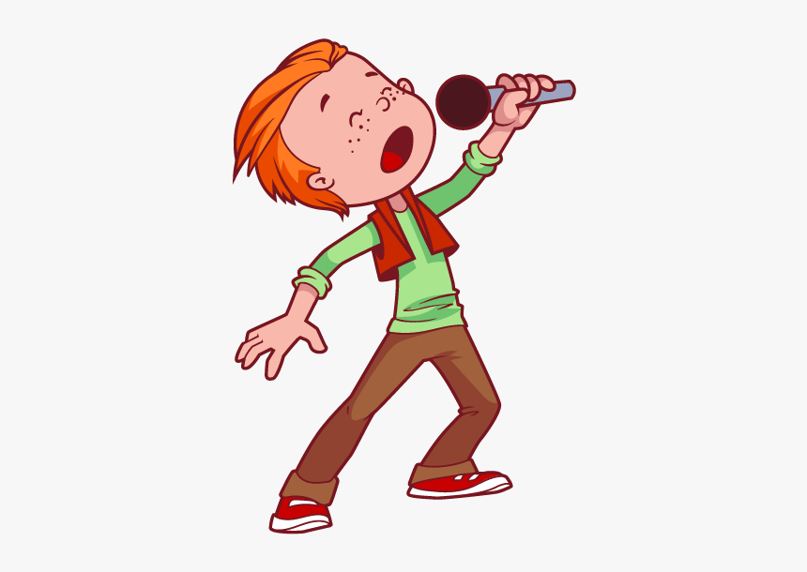
PEVEC
Kdor poje, je pevec.
Vir foto: https://www.pngitem.com/middle/hwJxhJo_singer-clipart-singer-indian-singing-cartoon-png-transparent/

Slide 5

PEVSKI ZBOR
Vir foto: http://clipart-library.com/choir-pictures.html
Več pevcev skupaj sestavlja pevski zbor.

Slide 6
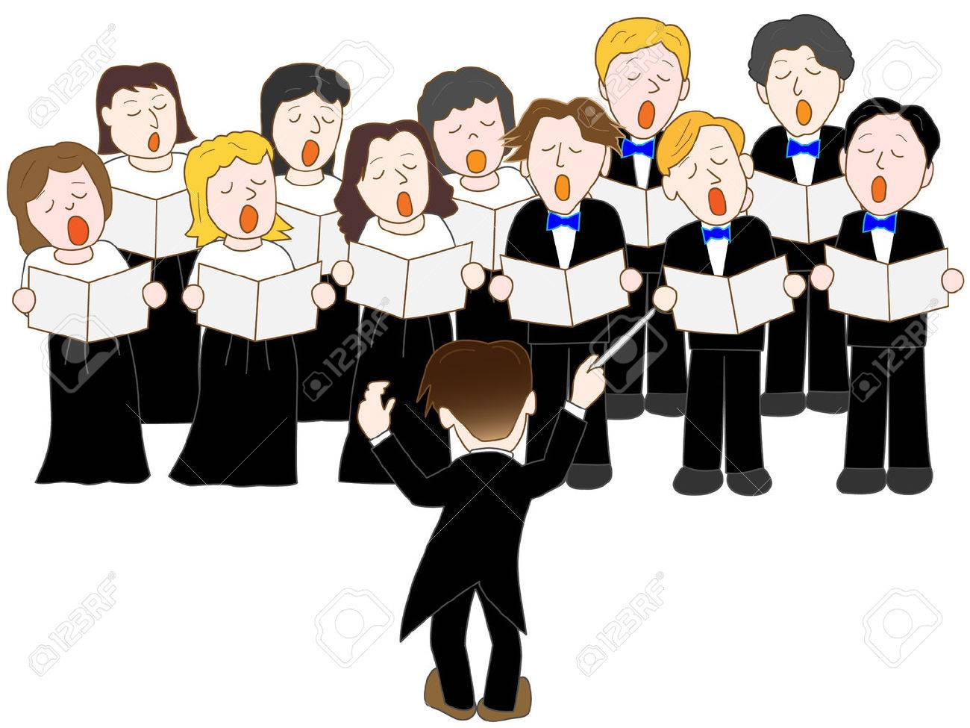
ZBOROVODJA
Pevski zbor vodi zborovodja.
Vir foto: https://www.clipart.email/clipart/choir-conductor-clipart-57699.html

Slide 7
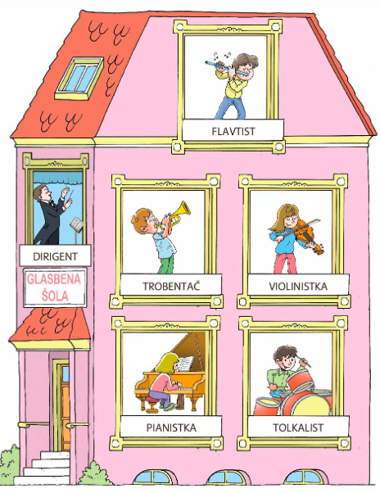
ORKESTER
Večja skupina glasbenikov, ki igrajo na inštrumente, se imenuje orkester.
Orkester vodi dirigent.
Inštrument ali glasbilo je priprava za izvajanje glasbe.

Slide 8

GLASBENA PRIREDITEV
Glasbeni prireditvi rečemo koncert. Izvajalci glasbene prireditve so lahko pevci ali glasbeniki, ki igrajo na inštrumente.
Vir foto:https://clipartart.com/categories/school-christmas-concert-clipart.html

